Slide 1

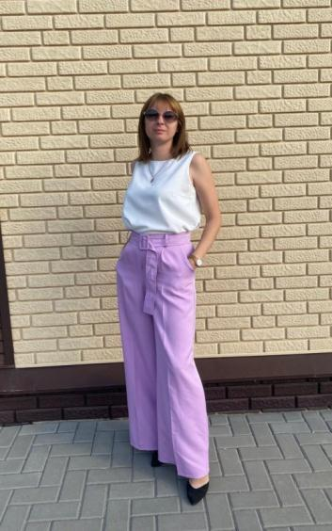
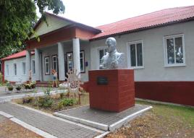
Дом детского творчества – территория детства
Наш адрес:
309110, Белгородская область, Ивнянский муниципальный округ, п. Ивня,
ул. Ленина, д. 2 А
Телефон: 8(47243)5-18-52
Адрес электронной почты: dpivn@mail.ru
Муниципальное автономное учреждение дополнительного образования «Дом детского творчества»
Ивнянского муниципального округа Белгородской области
Выписка из лицензии на осуществление образовательной деятельности №ЛО35-01234-31/00234789
от 25 августа 2020 года
Директор МАУ ДО
«Дом детского творчества»
Реутова Наталья Александровна
МЫ ВСЕГДА ВАМ РАДЫ!

Slide 2
Историческая справка
Как внешкольное учреждение МАУ ДО «Дом детского творчества» существует с 1954 года.
С 1979 года дети стали заниматься творческой деятельностью в здании Дома пионеров, расположенного в центре поселка Ивня.
На данный момент работа всех творческих объединений осуществляется на базе образовательных организаций Ивнянского район.

Slide 3
Дом творчества сейчас
В доме творчества занимается более 1000 обучающихся в возрасте от 5 до 18 лет.
Дом творчества организует объединения детей по 5 направлениям:
Художественное;
Техническое;
Физкультурно-спортивное;
Социально-педагогическое;
Туристско-краеведческое.

Slide 4
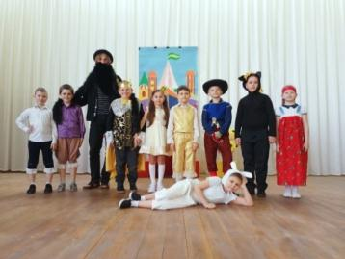
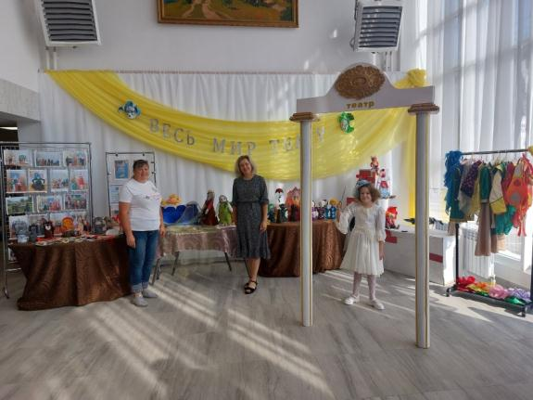
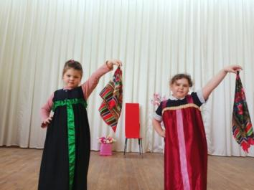
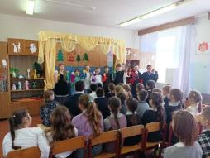
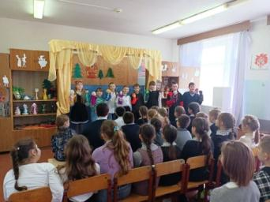
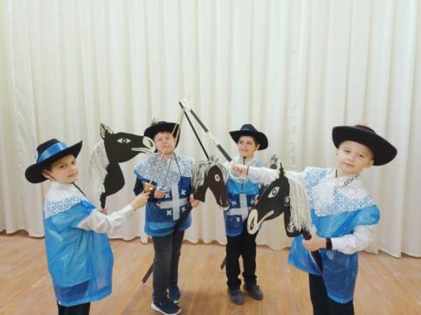
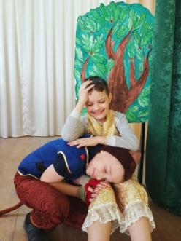
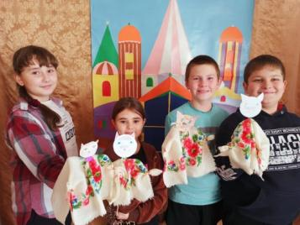
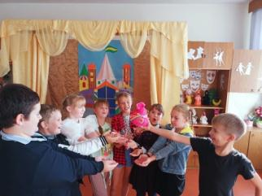
Наши объединения
Театральная студия «АРТИСТиКО» (Реутова Л.Н.)
Творческое объединение «Театр и мы» (Пономарева С.В.)

Slide 5
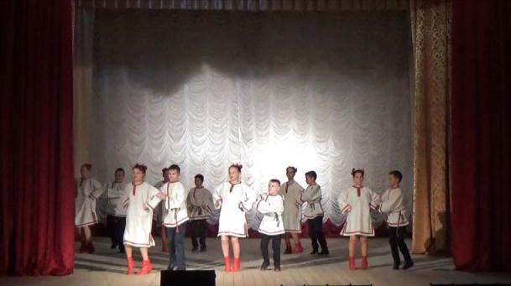
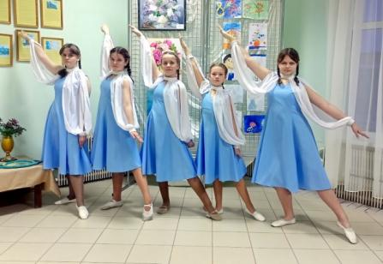
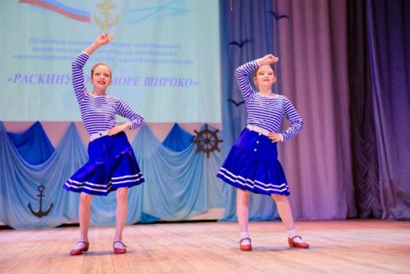



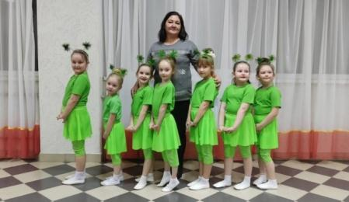
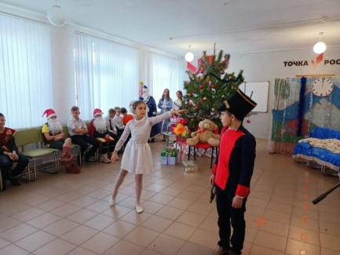
Хореографические объединения
Коллектив «Калинка»
Долгинцева О.А.
Коллектив «Фантазия»
Камалдинова Л.В.
Коллектив «Вдохновение»
Яковенко Л.В.

Slide 6
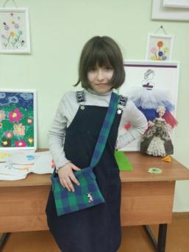
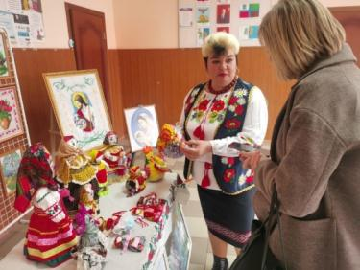
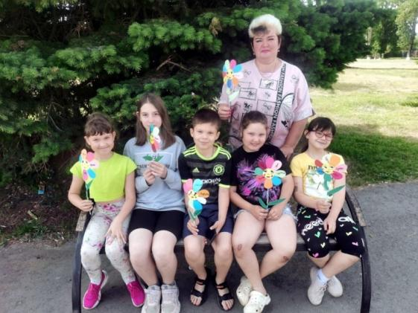
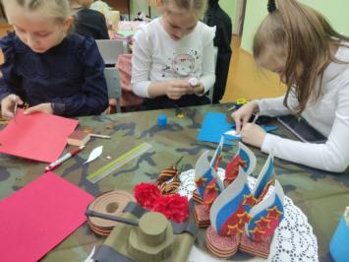
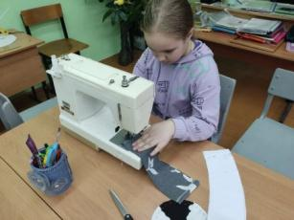
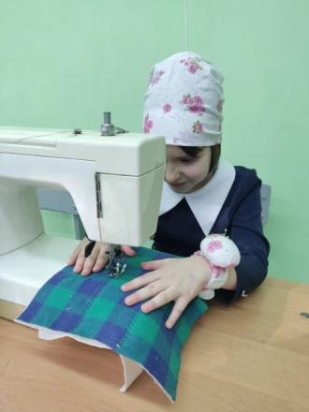
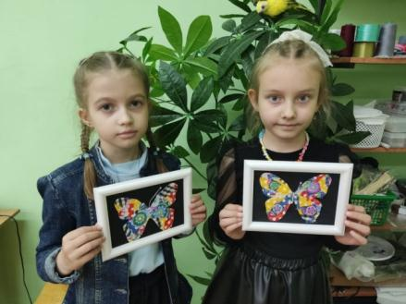
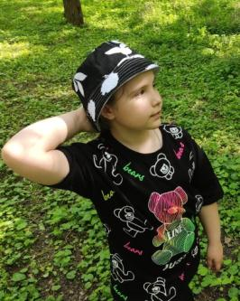
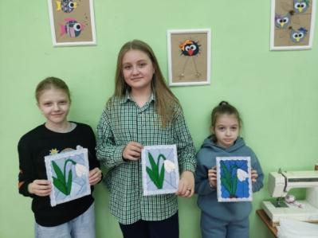
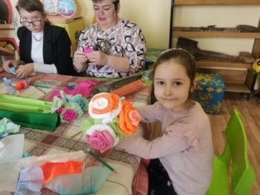
Декоративно-прикладное творчество
«Мое рукотворчество»
Райцева Е.И.

Slide 7
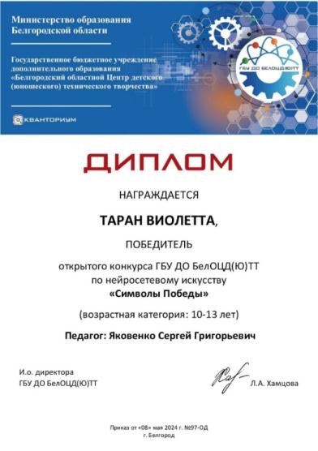
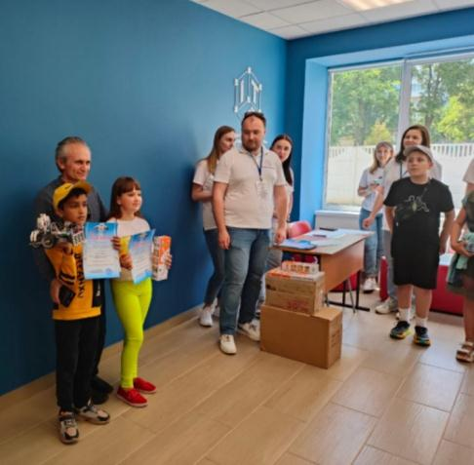
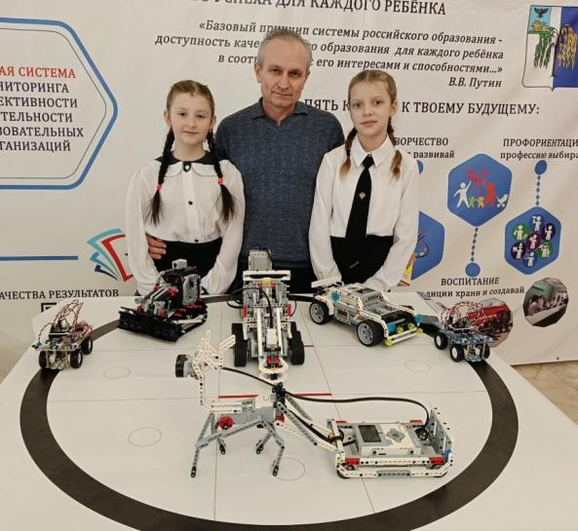
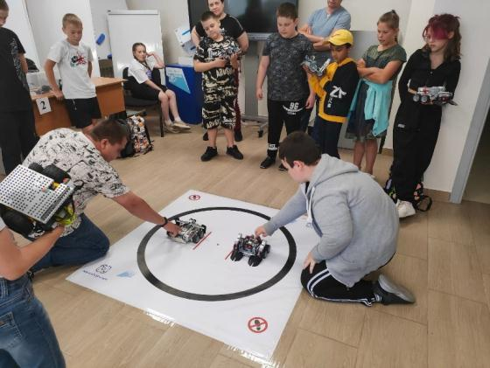
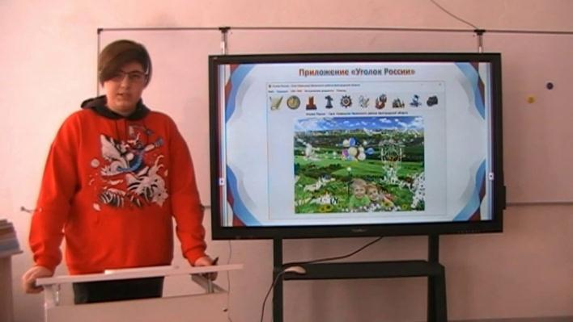
Техническое творчество
«Робототехника»
Яковенко С.Г.

Slide 8
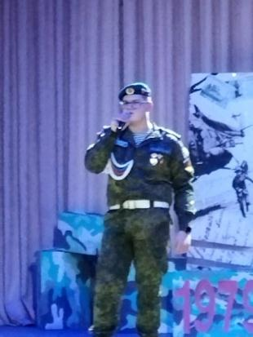
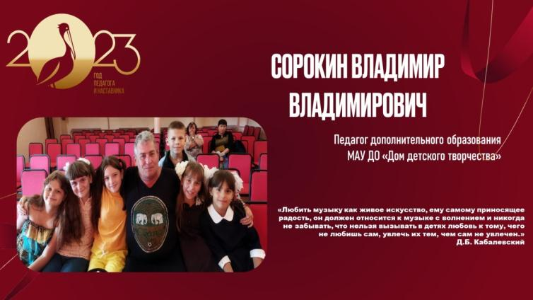
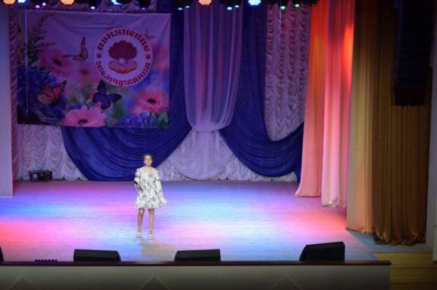
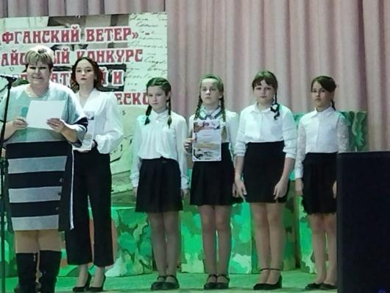
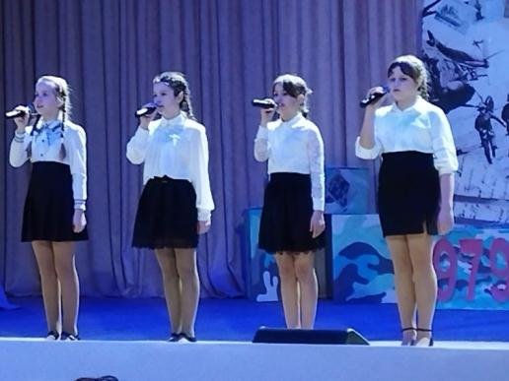
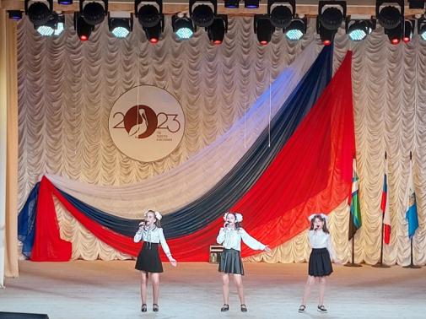
Творческое объединение
«Эстрадное пение» (Сорокин В.В.)

Slide 9
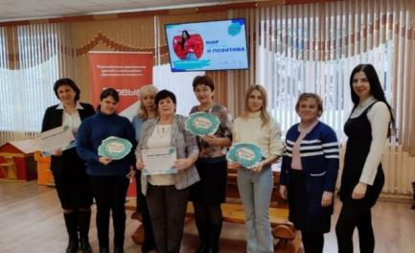
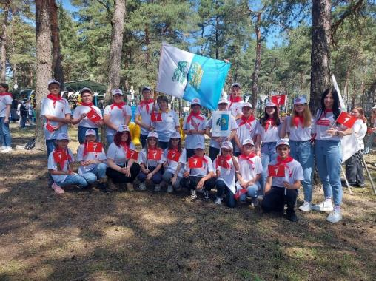
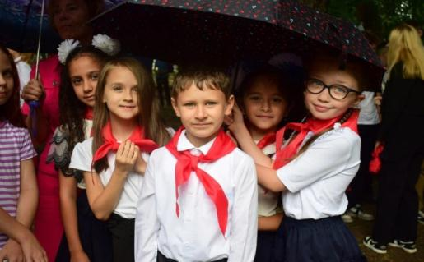
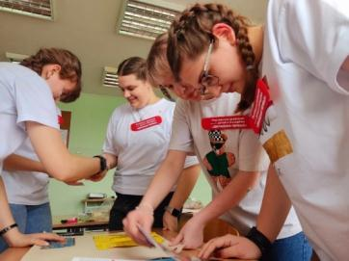
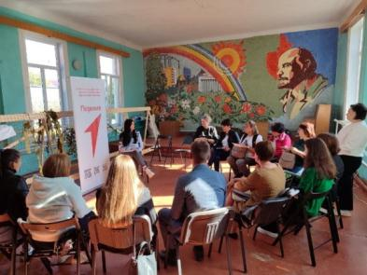
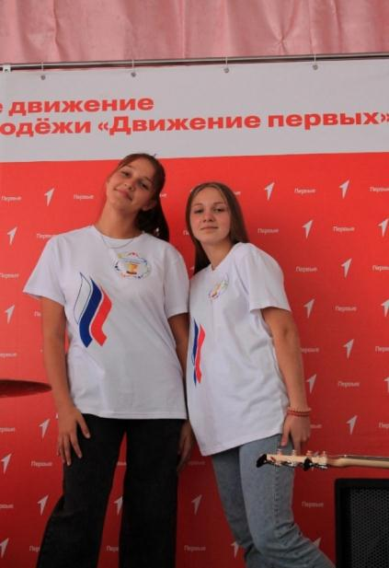
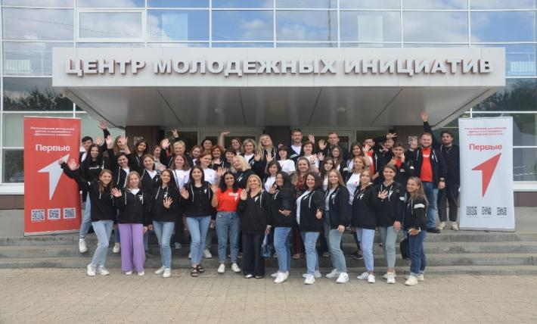
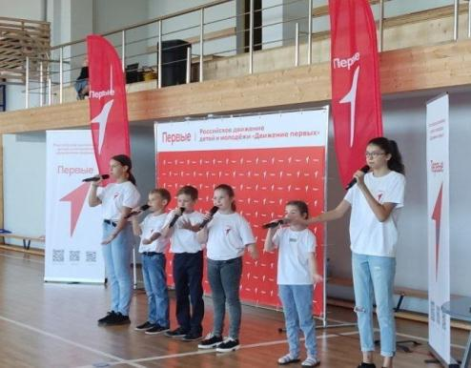
Движение Первых

Slide 10
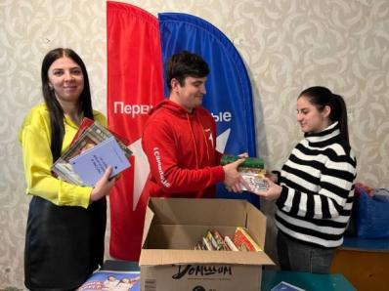
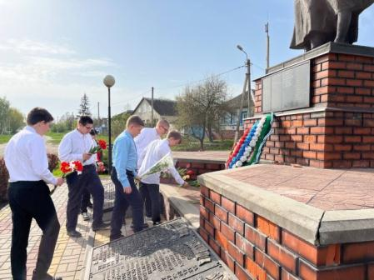
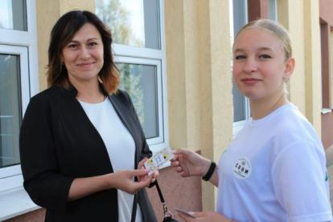
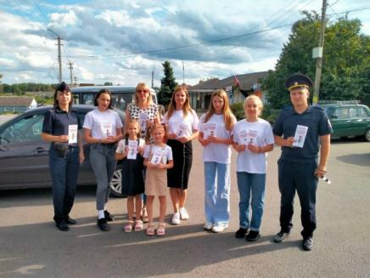
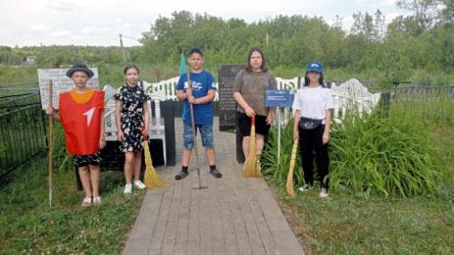




Волонтерская деятельность

Slide 11








Военно-патриотическое воспитание
ВПК «Боец»
Руководитель Показаников А.В.

Slide 12







ВПК «Юный патриот» руководитель Пархоць Ф.В.

Slide 13






ВПК «Медведь»

Slide 14






Юнармия

Slide 15






КВН

Slide 16
СПАСИБО ЗА ВНИМАНИЕ!
С ЛЮБОВЬЮ, ДОМ ТВОРЧЕСТВА!

